Slide 1
ARTIKEL BERITA EKONOMI, KESEHATAN, OLAHRAGA, POLITIK, TEKNOLOGI
NLP
Ahmad Rifa’i (2020191009)

Slide 2
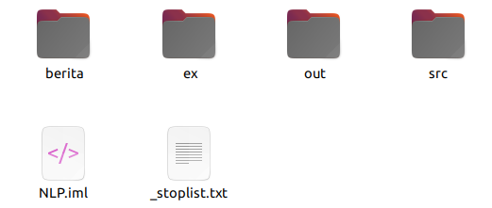
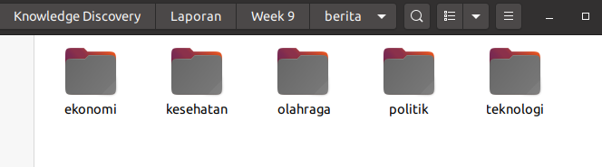

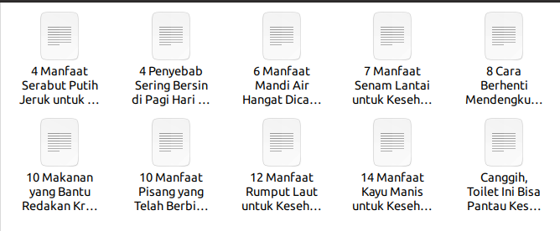

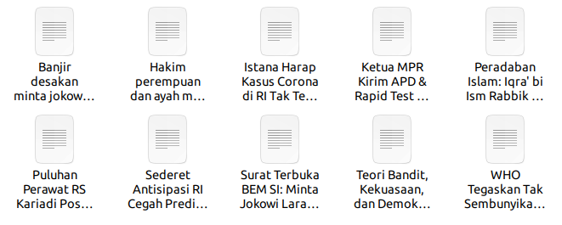

PERSIAPAN DATASET
ROOT DIR

Slide 3
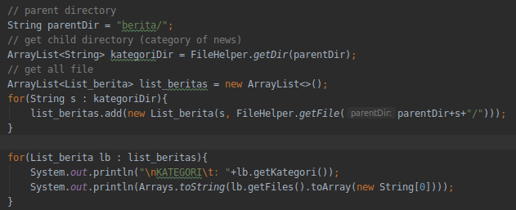
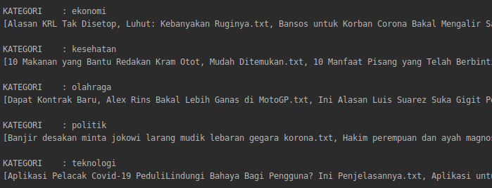
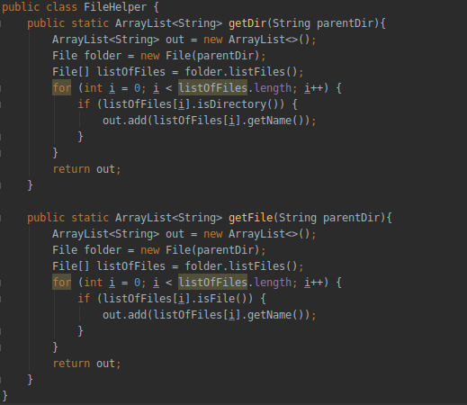
MEMBACA DATA

Slide 4
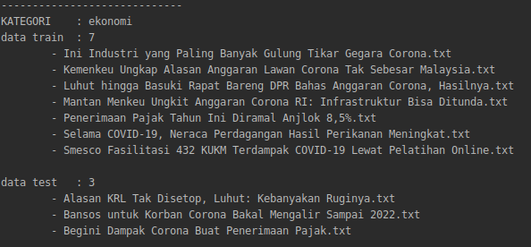
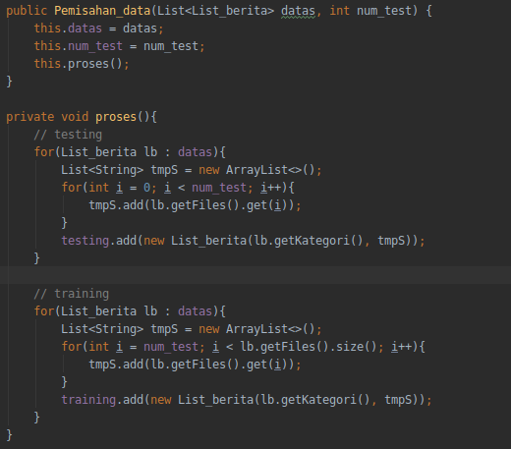
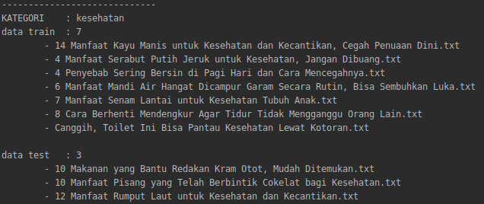
PEMISAHAN DATA Data training = 70% dan Data testing = 30%

Slide 5
MEMBUAT DATA
No | word1 | word2 | word3 | word4 | word5 | wordN | label
1 | 0 | 0 | 0 | 10 | 12 | 5 | ekonomi
2 | 0 | 0 | 0 | 5 | 12 | 3 | ekonomi
3 | .... | .... | .... | .... | .... | .... | politik
4 | .... | .... | .... | .... | .... | .... | politik
5 | .... | .... | .... | .... | .... | .... | kesehatan
6 | .... | .... | .... | .... | .... | .... | olahraga
7 | .... | .... | .... | .... | .... | .... | teknologi
8 | .... | .... | .... | .... | .... | .... | ekonomi
... | .... | .... | .... | .... | .... | .... | ...
N | 10 | 10 | 5 | 1 | 1 | 2 | olahraga

